Slide 1
Математическое развитие для детей 4-5 лет
Ориентировка в пространстве. Определять пространственное (расположение предметов по отношению к себе).

Slide 2
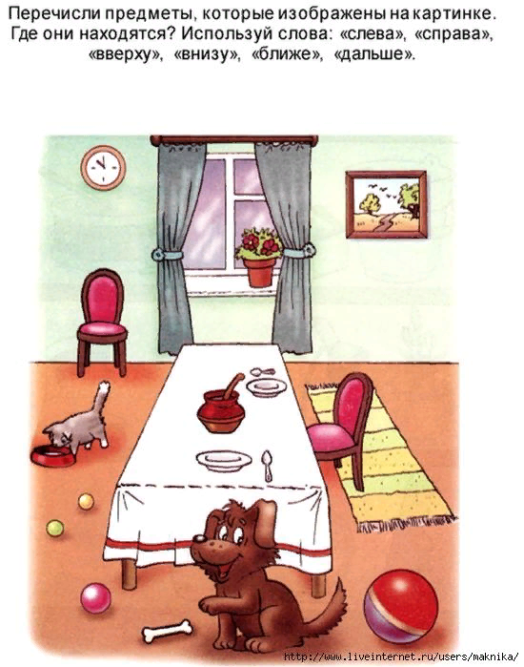

Slide 4
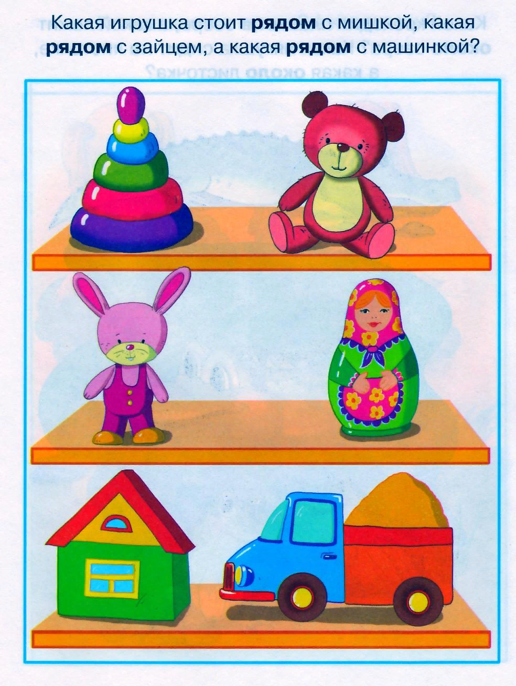
Спасибо за внимание!!!

